Slide 1

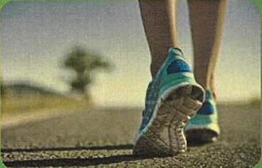
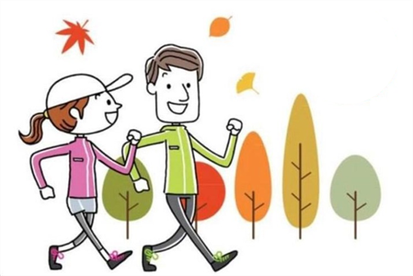
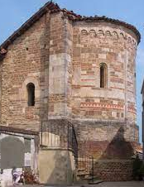


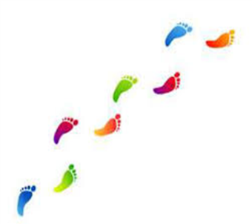
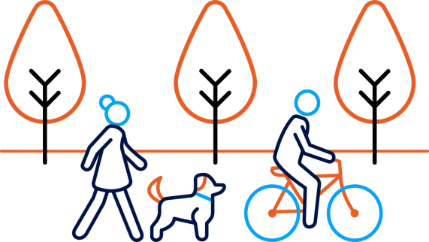
GRUPPI DI CAMMINO
COMUNE DI
MONTAFIA
COSA SONO?
Sono gruppi di persone che camminano insieme guidati da un conduttore formato dall’ASL.
PER CHI?
Persone di
tutte le età.
Il cammino è un’attività di moderata intensità con basso rischio di incidenti/lesioni.
Camminare migliora la salute, favorisce le socializzazioni e il benessere psicologico, previene la malattie cardiovascolari, tumorali, il diabete, la depressione, i rischi di caduta
e riduce i danni legati alla sedentarietà (es. osteoporosi, sovrappeso, etc.)
DOVE?
Montafia
QUANDO?
Da 19 giugno,
tutti i giovedì alle
ore 18
Partenza con ritrovo nel piazzale di fronte a Tolio Ferramenta
IL CAMMINO E’ PER TUTTI
LA PARTECIPAZIONE AI GRUPPI DI CAMMINO E’ GRATUITA. NON SI RICHIEDE CERTIFICATO MEDICO
LA PARTECIPAZIONE AI GRUPPI DI CAMMINO E’ GRATUITA E NON RICHIEDE CERTIFICATO MEDICO
PER INFO E ISCRIZIONI
Telefonare dalle
10.00 alle ore 12.00
e dalle 15.00 alle 19.00
ai numeri 3497468037 oppure 3479672271.

